Slide 1

深圳大学人因工程研究所
PPT汇报要求
Requirements of Your Future Presentations
研究生： 赖伟鉴
2018.07.19

Slide 2
目录
影响最大的事故形态
散点图
相关性分析
调和曲线
Logistic回归
交互效应
讨论

Slide 3
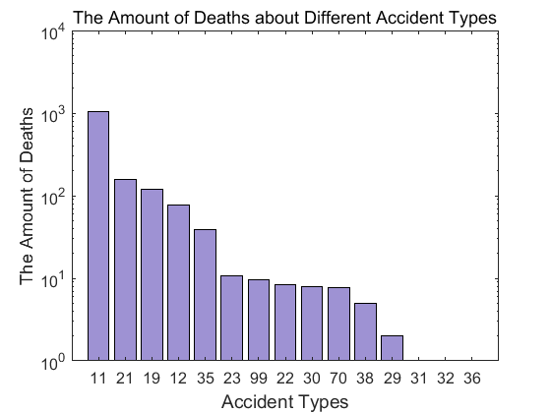
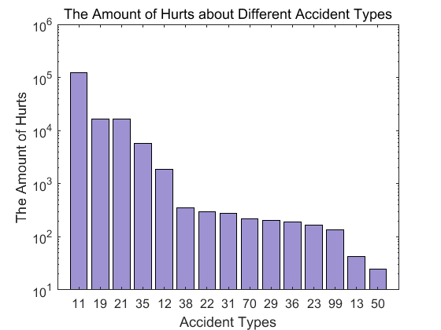
影响最大的事故形态
死亡人数
受伤人数
碰撞运动车辆 、刮撞行人 、其他车辆间事故 、碰撞静止车辆 、撞固定物

Slide 4
散点图
相对死亡率 = 死亡/受伤
死亡率 = 死亡/（死亡+受伤）
死亡个数
雨天事故率/晴天事故率
雨天死亡人数/晴天死亡人数
若死亡率0，用x代替

Slide 5
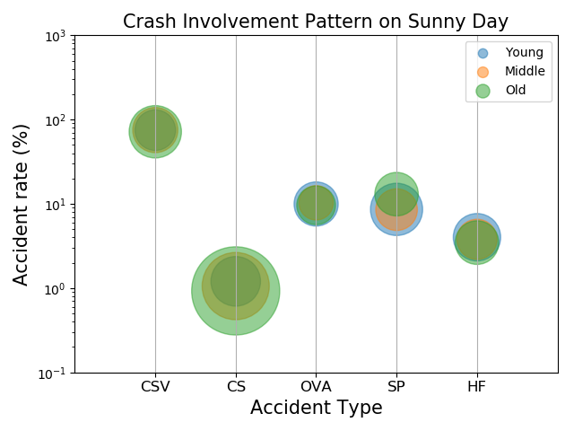
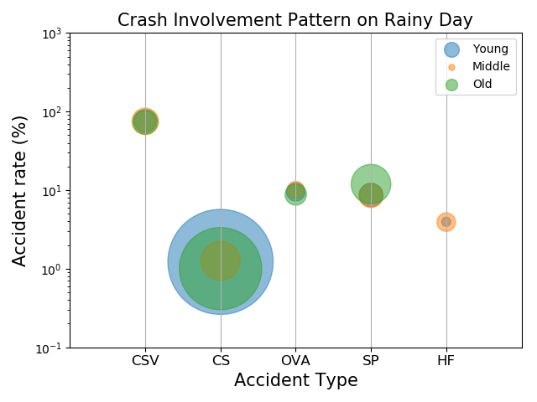
散点图
相对死亡率 = 死亡/受伤

Slide 6


散点图
死亡率 = 死亡/（死亡+受伤）

Slide 7
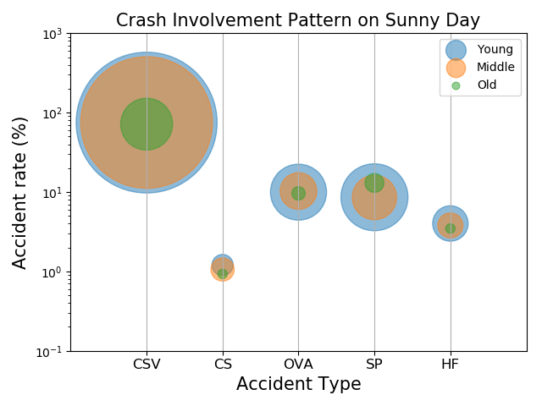
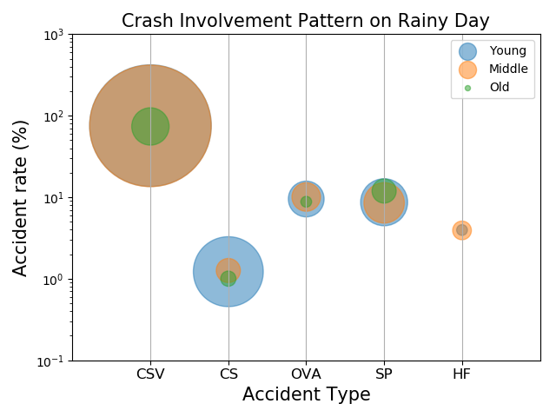
散点图
死亡个数

Slide 8
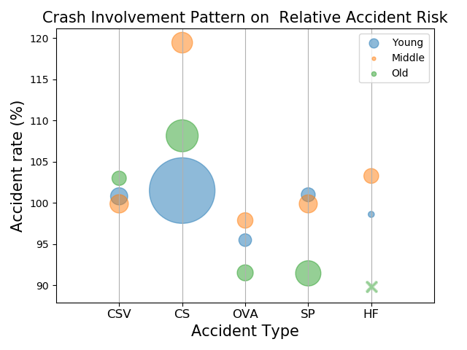
散点图
雨天事故率/晴天事故率
雨天死亡人数/晴天死亡人数
若死亡率0，用x代替

Slide 9
相关性分析
死亡个数
受伤个数
死亡率 = 死亡/（死亡+受伤） （NAN按0处理）
相对死亡率 = 死亡/受伤——不可 会出现inf（1/0）和nan（0/0）
雨天事故率/晴天事故率、雨天死亡人数/晴天死亡人数
不可，无法比较

Slide 10
调和曲线
死亡个数
受伤个数
死亡率 = 死亡/（死亡+受伤） （NAN按0处理）
相对死亡率 = 死亡/受伤——不可 会出现inf（1/0）和nan（0/0）
雨天事故率/晴天事故率、雨天死亡人数/晴天死亡人数
不可，无法比较

Slide 11
Logistic回归
天气对事故形态倾向无显著性影响
因变量
事故形态（5种）
自变量
天气（2种）
星期（7种）
性别（2种）
年龄段（3种）
时段（4种）
交通工具（五种）
道路类型（11种）
青年：
（1）更易碰撞运动车辆：
二级公路
三级公路
（2）更易碰撞静止车辆：
6-11点
四级公路
公共停车场
公共广场

Slide 12
Logistic回归
中年：
（1）更易碰撞运动车辆：
四级公路
（2）更易碰撞静止车辆：
6-11点
公共停车场
公共广场
老年：
（1）碰撞运动车辆：
一般城市道路有负影响
（2）碰撞静止车辆：
货车和客车时有负影响

Slide 13
交互效应
自变量不能太多——只选取了天气、性别、车辆类型

Slide 14
谢谢!

